Slide 1
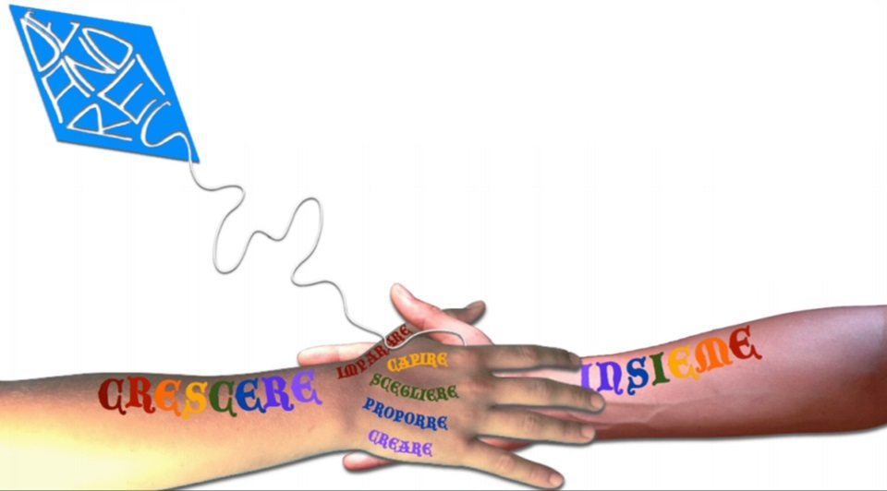
ICS DE ANDREIS PLESSO ASCOLI
2019-2020

Slide 2
ICS DE ANDREIS
offerta formativa 2019-2020 - classi prime

Slide 3
IL MANDATO DEL NOSTRO ISTITUTO
UNA SCUOLA APERTA A DIVERSE ESPERIENZE FORMATIVE
PER VALORIZZARE LE CARATTERISTICHE DI OGNUNO E DI TUTTI
ATTRAVERSO METODOLOGIE SPERIMENTALI E INNOVATIVE IN COLLABORAZIONE CON LE FAMIGLIE E IL TERRITORIO

Slide 4
LA NOSTRA PROPOSTA
34 MODULI settimanali + 2 mense
30 MODULI settimanali
30 MODULI settimanali +3 didattica strumentale +1 mensa
Ogni modulo è composto da 55 minuti, l’orario delle lezioni è: 7.55-13.40 (mattino) 14.40-16.30 (pomeriggio)

Slide 5
LE NOSTRE LINEE GUIDA
La scuola, secondo i principi costituzionali, è luogo di formazione culturale e sociale in cui si apprendono i fondamenti della cittadinanza.
Quindi le sue finalità essenziali sono: la crescita culturale e personale di ciascun alunno; l’apprendimento di saperi, conoscenze di base e di un metodo di studio autonomo; la formazione dell’identità, il consolidamento dell’autostima e lo sviluppo del pensiero critico;
la consapevolezza e la gestione positiva di emozioni e sentimenti;
lo sviluppo di abilità sociali e comportamenti fondati sul rispetto delle regole e delle persone;
lo sviluppo di capacità creative e progettuali;
lo sviluppo di valori di solidarietà, pace, responsabilità, rispetto dell’ambiente e delle diversità; l’orientamento e la valorizzazione delle caratteristiche e delle peculiarità di ognuno e di tutti; l’offerta di opportunità formative anche in orario extrascolastico;
la promozione di un dialogo aperto con le famiglie, le agenzie del territorio e le diverse realtà culturali.

Slide 6
L
CODING STORICO

Slide 7
IL TEMPO SCUOLA
CORSI A TEMPO PROLUNGATO
34 MODULI + 2 mense
CORSO A TEMPO NORMALE
30 MODULI
CORSO MUSICALE
30 MODULI + 3 moduli di didattica strumentale (pianoforte - violino - chitarra - clarinetto) + 1 mensa
E-F
G-L
H
I

Slide 8
Programma del corso E
TEMPO | PROLUNGATO
36 moduli | 2 rientri pomeridiani con mensa
12 ore | Italiano, latino, storia, geografia e cittadinanza
8 ore | Matematica e scienze
3 ore | Inglese
2 ore | Tedesco
2 ore | Tecnologia
2 ore | Arte e immagine
2 ore | Musica
2 ore | Scienze motorie
1 ora | Religione o alternativa
2 | Mense
INDIRIZZO LETTERARIO

Slide 9
Programma del corso F
TEMPO | PROLUNGATO
36 moduli | 2 rientri pomeridiani con mensa
12 ore | Italiano, teatro, storia, geografia e cittadinanza
8 ore | Matematica e scienze
3 ore | Inglese
2 ore | Francese
2 ore | Tecnologia
2 ore | Arte e immagine
2 ore | Musica
2 ore | Scienze motorie
1 ora | Religione o alternativa
2 | Mense
INDIRIZZO TEATRALE

Slide 10
Programma del corso G
TEMPO | PROLUNGATO
36 moduli | 2 rientri pomeridiani con mensa
11 ore | Italiano, multimedialità, storia, geografia e cittadinanza
8 ore | Matematica e scienze
3 ore | Inglese
2 ore | Francese
2 ore | Tecnologia
3 ore | Arte e immagine
2 ore | Musica
2 ore | Scienze motorie
1 ora | Religione o alternativa
2 | Mense
ESPRESSIVO MULTIMEDIALE

Slide 11
Programma del corso H
TEMPO | NORMALE
30 moduli
9 ore | Italiano, storia, geografia e cittadinanza
6 ore | Matematica e scienze
4 ore | Inglese (oltre a esercitazioni con madrelingua )
2 ore | Francese
2 ore | Tecnologia
2 ore | Arte e immagine
2 ore | Musica
2 ore | Scienze motorie
1 ora | Religione o alternativa
INDIRIZZO LINGUISTICO

Slide 12
Programma del corso I
TEMPO | NORMALE + DIDATTICA STRUMENTALE
33 moduli | 1 rientro pomeridiano con mensa
10 ore | Italiano, storia, geografia e cittadinanza
6 ore | Matematica e scienze
3 ore | Inglese
2 ore | Francese
2 ore | Tecnologia
2 ore | Arte e immagine
2 ore | Musica
2 ore | Scienze motorie
1 ora | Religione o alternativa
3 ore | Didattica strumentale: teoria, musica d’insieme, strumento
1 | Mensa
INDIRIZZO MUSICALE

Slide 13
Programma del corso L
TEMPO | PROLUNGATO
36 moduli | 2 rientri pomeridiano con mensa
11 ore | Italiano, storia, geografia e cittadinanza
8 ore | Matematica e scienze
3 ore | Inglese
2 ore | Spagnolo
3 ore | Tecnologia
2 ore | Arte e immagine
2 ore | Musica
2 ore | Scienze motorie
1 ora | Religione o alternativa
2 | Mensa
INDIRIZZO CODING STORICO

Slide 14
STUDIO DELLE LINGUE STRANIERE
3 ORE NEI CORSI E-F-G-I-L
4 ORE NEL CORSO H
INGLESE
FRANCESE
2 ORE NEI CORSI F-G-H-I
TEDESCO
2 ORE NEL CORSO E
SPAGNOLO
2 ORE NEL CORSO L

Slide 15
CARRELLO MULTIMEDIALE
Laboratorio d’informatica in classe

Slide 16
LIM
Lavagna
Interattiva
Multimediale

Slide 17
LABORATORIO TEATRALE
Aula teatro

Slide 18
LABORATORIO FOTOGRAFICO

Slide 19
CORSO MUSICALE

Slide 20
ORTO DIDATTICO

Slide 21
VIAGGI E VISITE D’ISTRUZIONE
Conoscenze relative ai vari ambienti (urbano e naturale) con percorsi di avvicinamento al patrimonio artistico e culturale della propria città e di altri siti d’arte
Viaggi nelle città di interesse storio-artistico in Italia e all’estero
Partecipazione a Scuola Natura

Slide 22
SCUOLA & SPORT
Tornei interni - minivolley, pallacanestro
Tornei esterni - atletica, bowling, badminton
Attività extracurriculari - pallavolo, baseball, ritmo

Slide 23
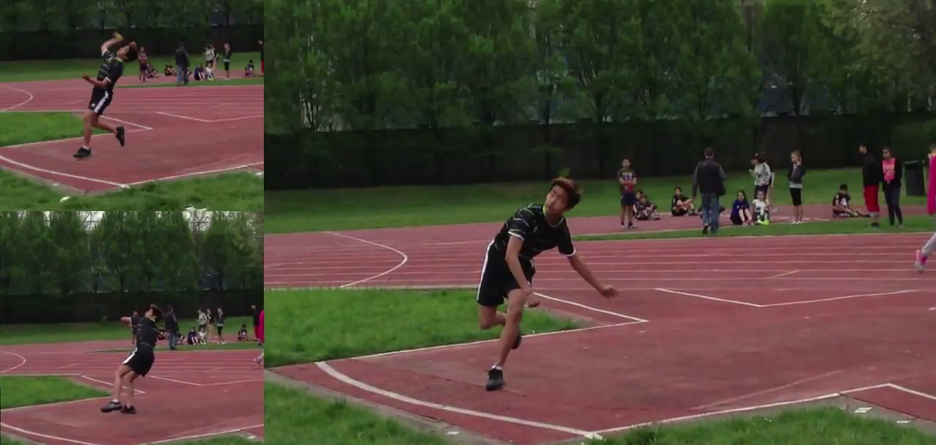
SCUOLA & SPORT

Slide 24
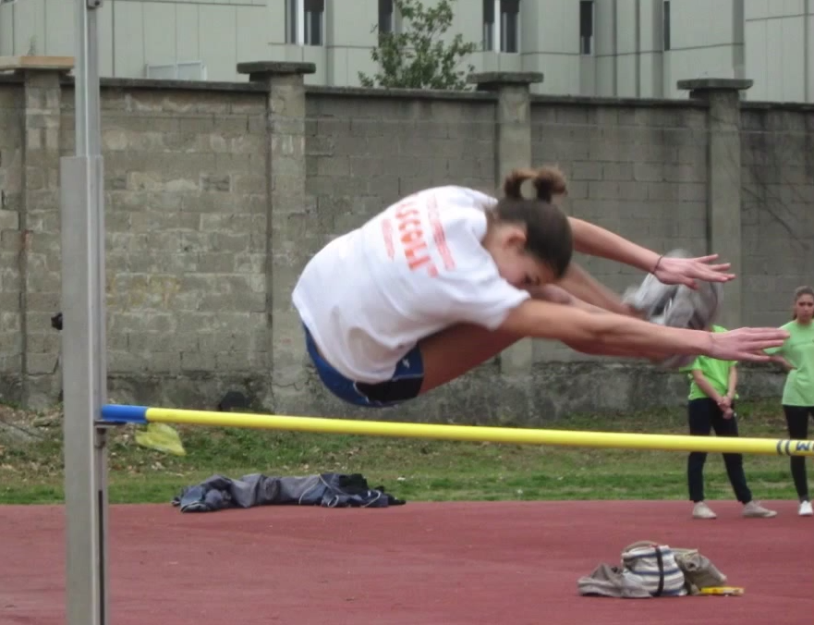
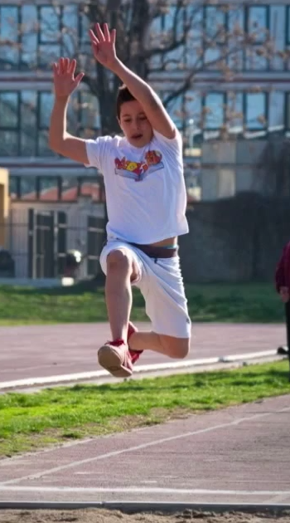
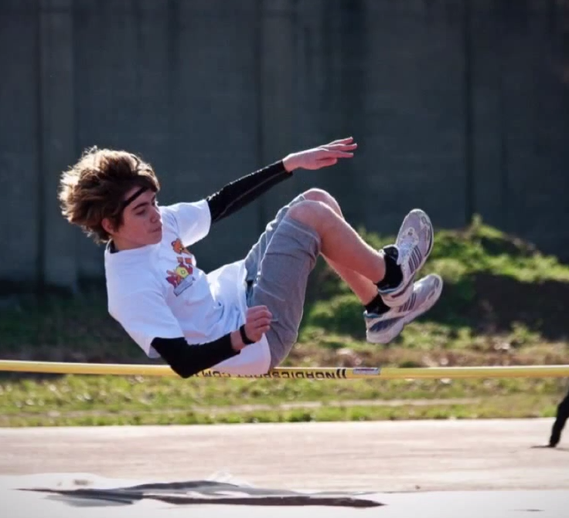
SCUOLA & SPORT

Slide 25
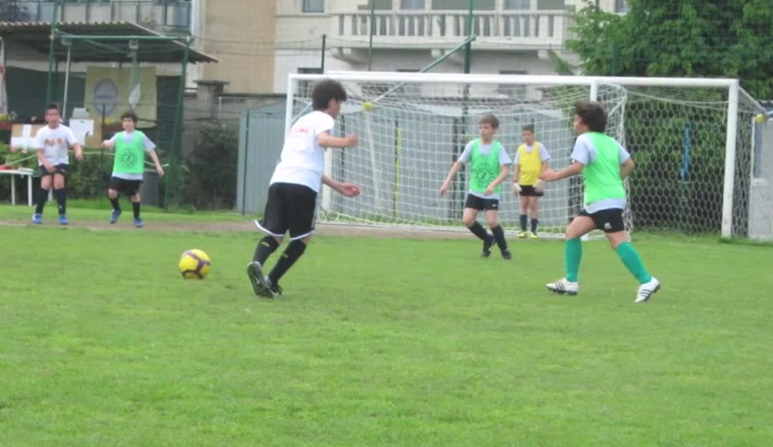
SCUOLA & SPORT

Slide 26
SPAZIO ASCOLTO
Per gli alunni - momenti di confronto sui bisogni personali relativi alla crescita
Per i docenti - occasioni di collaborazione per favorire il dialogo con l’alunno e la classe, al fine di migliorare le dinamiche di gruppo
Per genitori
colloqui su appuntamenti
percorsi formativi sui problemi dell’adolescenza
la gestione “spazio ascolto” è affidata a uno psicologo scolastico esperto dell’età evolutiva

